Slide 1
Геометрические фигуры.
Интерактивная игра для дошкольников. Развитие детей геометрической зоркости: умение анализировать и сравнивать предметы по форме. Волобуева Альбина Анатольевна воспитатель МБДОУ – детский сад комбинированного вида №31 «Золотая рыбка»

Slide 2
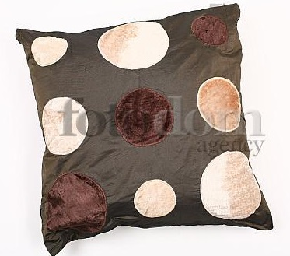

Slide 3
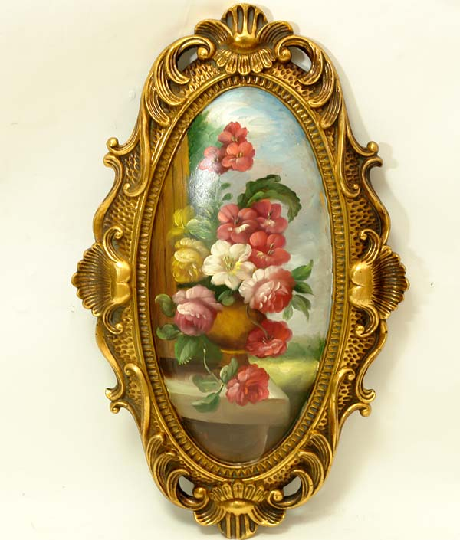
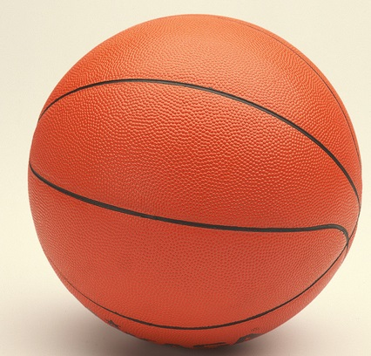

Slide 4
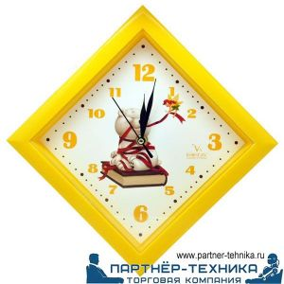

Slide 5
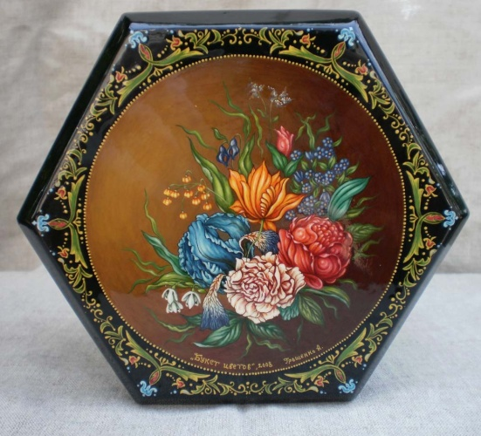
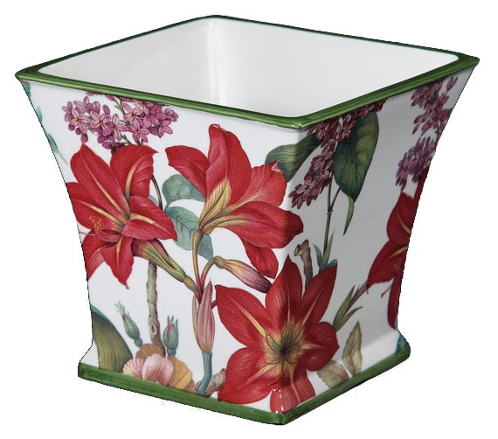

Slide 6
МОЛОДЕЦ.

